Slide 1







Slide 2

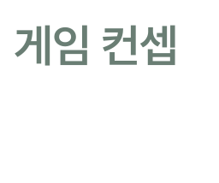







Slide 3

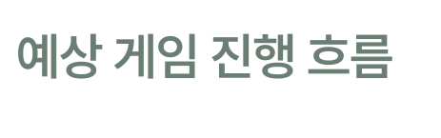
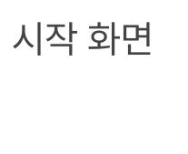
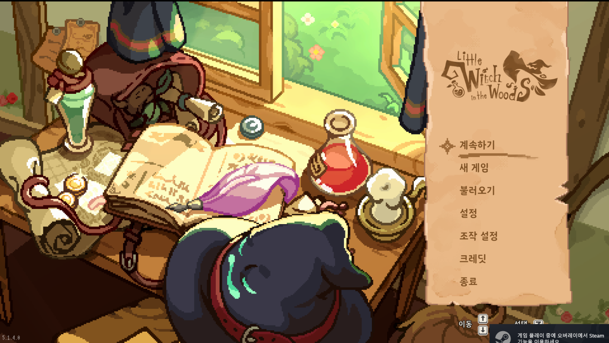

Slide 4
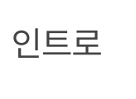
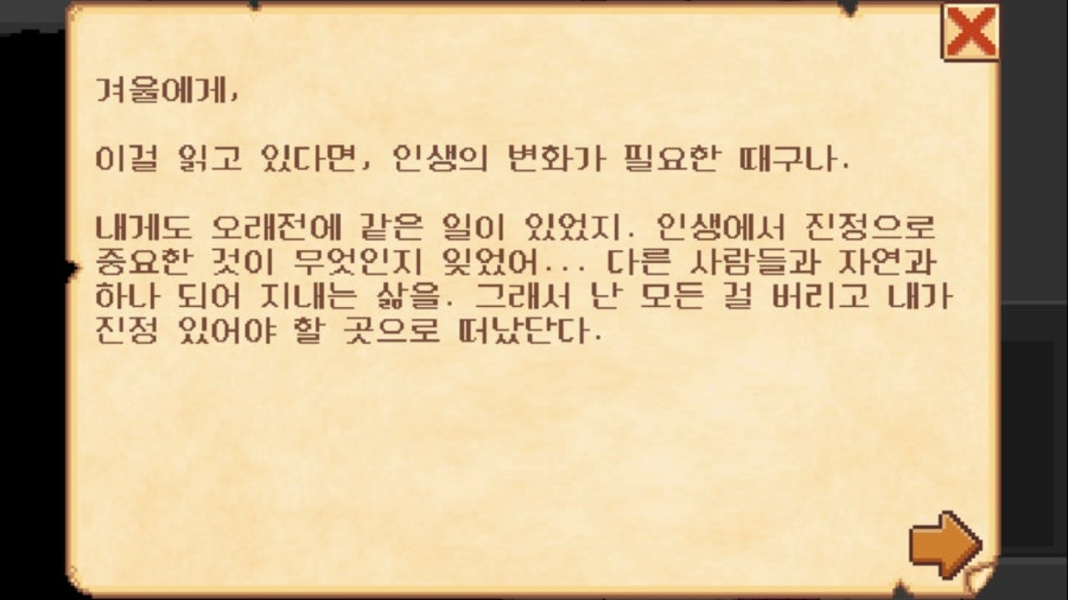

Slide 5
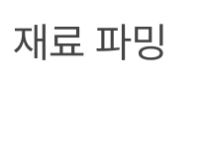
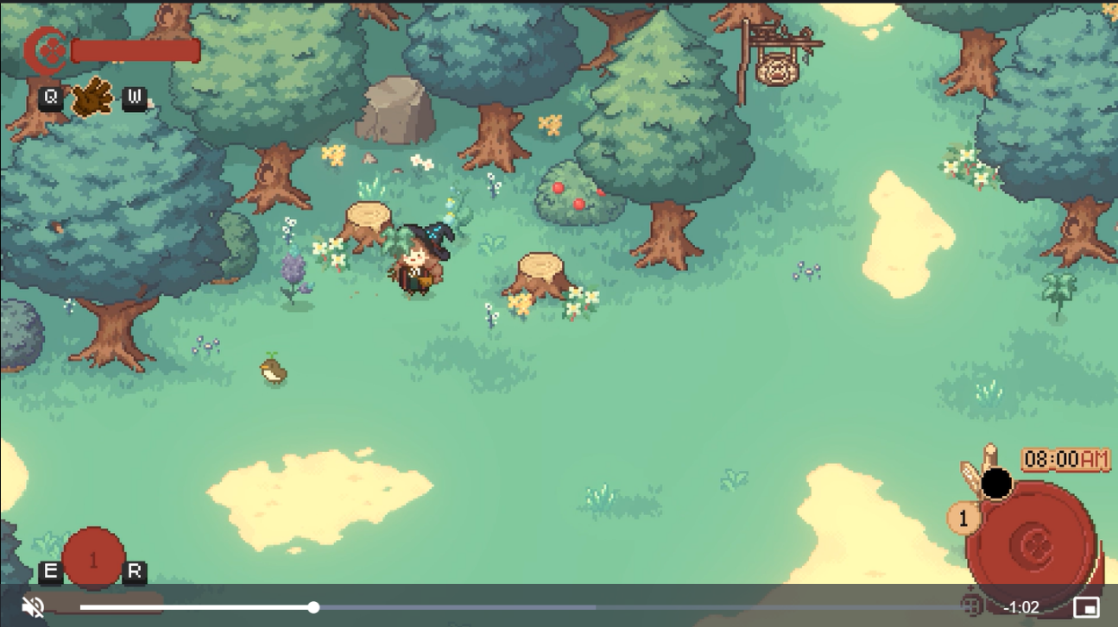

Slide 6
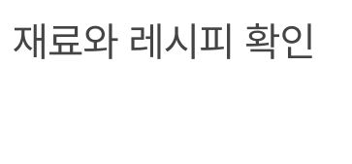
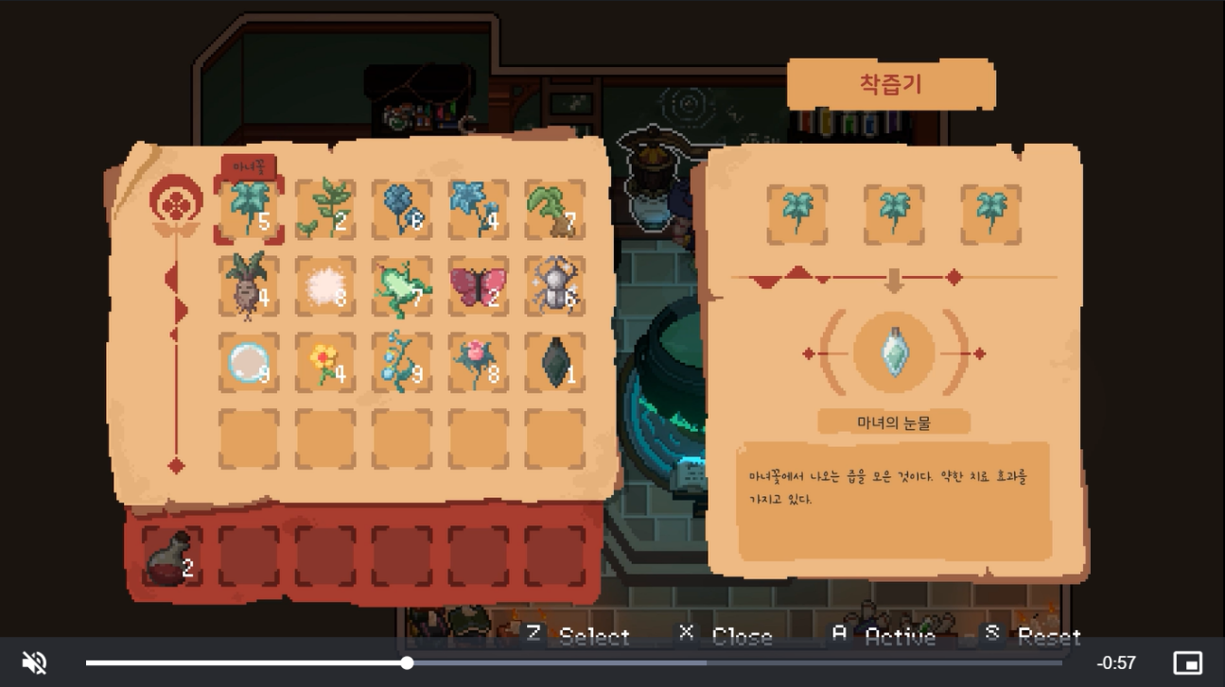

Slide 7
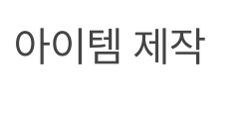
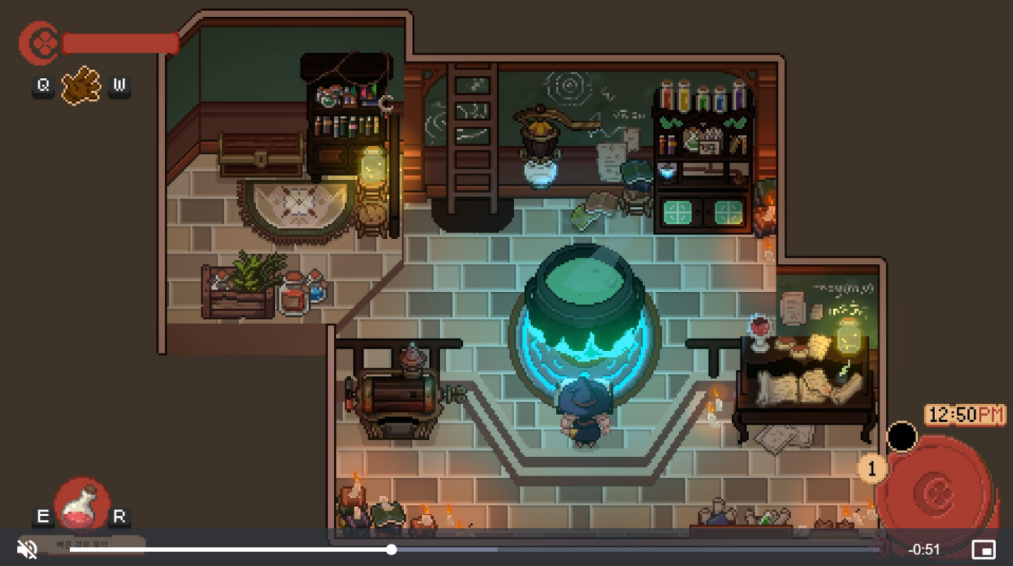

Slide 8
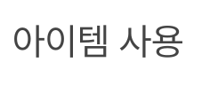
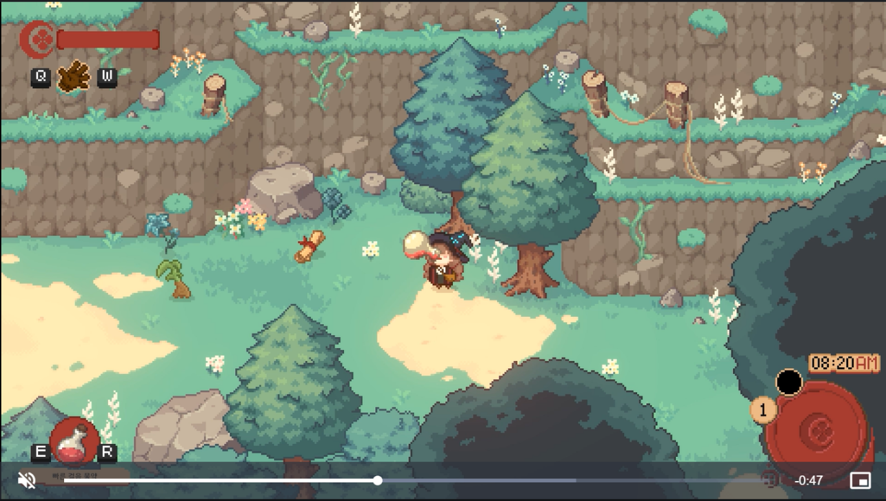

Slide 9

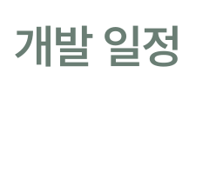
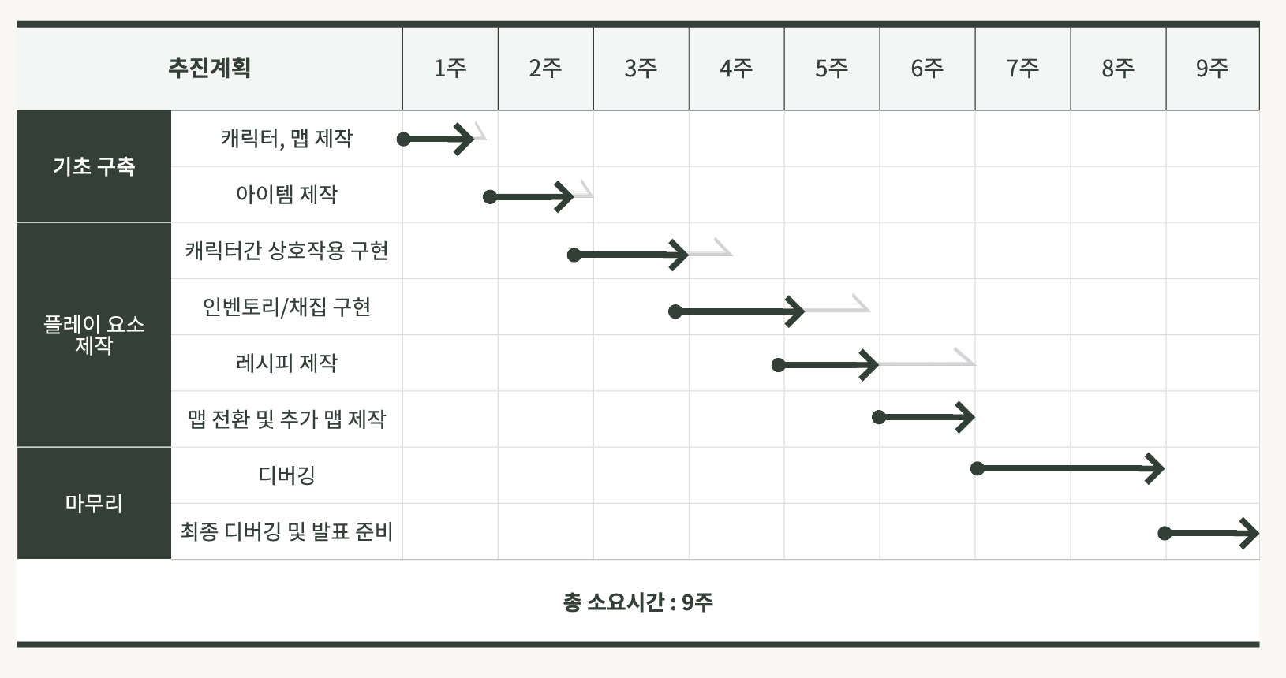

Slide 10



Slide 11
세부계획서 - 인트로 등 스토리
- 원작과 완전히 일치하지 않음을 밝힘 -
편지 내용 등 인트로
전쟁 이후의 세계, 전쟁으로 폐허가 된 마을의 이장은 마녀학교에 편지를 쓴다.
“저희 마을을 일으켜줄 마녀를 보내주십시오. 부탁합니다.”
해당 편지를 받고 마을로 가게 된 마녀. 마을 외곽의 부서지지 않은 집 한채를 얻어 집으로 삼으며 마을의 회복을 돕는다.
엔딩 - 마을이 회복되고, 마녀가 학교로 돌아가며 끝남.

Slide 12
세부기획서 - 상호작용
입력 - wasd로 캐릭터 움직임, e키로 상호작용, tab키로 인벤토리 여닫기
마을 이장과의 상호작용이 진행될 예정.
마을 이장이 주는 퀘스트를 달성하면 다른 레시피의 잠금이 해제됨
ex. “마을사람들이 전쟁 이후 많이 힘들어하고 있어. 회복의 물약 다섯개만 부탁하네”
=>행복의 주스 레시피 획득

Slide 13
세부기획서 - 제작
재료 - 적사과, 청사과, 황금사과, 청포도, 바나나, 많이 익은 바나나, 오렌지, 파인애플, 체리, 레몬, 키위, 용과, 토마토, 파인애플 등
레시피 예시
- 생명의 물약 : 적사과 + 바나나 + 체리 -> 사람들의 기력을 올려준다.
- 회복의 묘약 : 많이 익은 바나나 + 토마토 + 용과 -> 아픈 사람을 낫게 해준다.
- 활력의 포션 : 청사과 + 레몬 + 키위 -> 사람들의 활력을 올려준다.
- 행복의 주스 : 청포도 + 오렌지 + 파인애플 -> 사람들의 기분을 좋게해준다.

